Slide 1
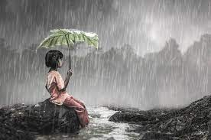
স্বাগত

Slide 2
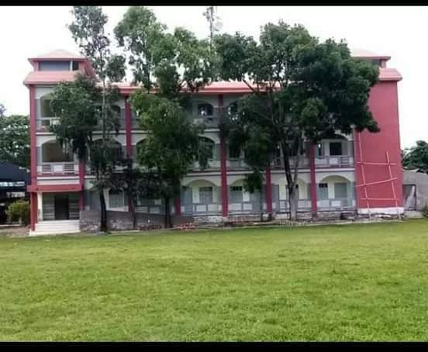
শিক্ষক পরিচিতি
মোসাম্মৎ জেসমিন বেগম
সহকারী শিক্ষক ( ICT )
নজরুল একাডেমী
কুমিল্লা সদর দক্ষিণ, কুমিল্লা।
মোবাইলঃ ০১৯১৫৩৯৮০০৮
jesmin8008@yahoo.com
নজরুল একাডেমী

Slide 3
পাঠ পরিচিতি
শ্রেণিঃঅষ্টম
বিষয়ঃবাংলা ২য় পত্র
পাঠের বিষয়ঃরচনা (বর্ষাকাল)
সময়ঃ৪৫মিনিট

Slide 4
আচরণিক উদ্দেশ্য
এই পাঠ শেষে শিক্ষার্থীরা ….
বর্ষাকাল কি তা বলতে পারবে।
কোন কোন মাস নিয়ে বর্ষাকাল হয় তা উল্লেখ করতে পারবে।
বর্ষাকালে প্রকৃতির রূপ বর্ণনা করতে পারবে।
বর্ষাকালের ফুল ও ফলগুলো চিহ্নিত করতে পারবে।
বর্ষাকালের ফসলের নাম গুলো বলতে পারবে।
বর্ষাকাল রচনাটি লিখতে পারবে।
Notes:
শিক্ষকের জন্য

Slide 5
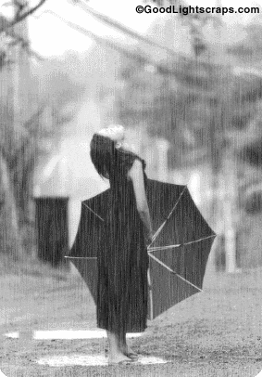

Slide 6
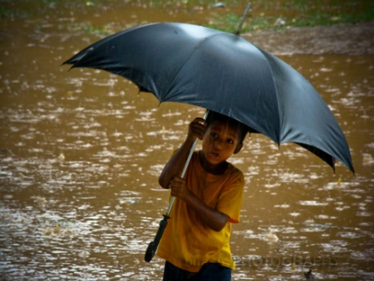
এটা কি?
ছাতা কখন বেশি প্রয়োজন?
কোন কালে বেশি বৃষ্টি হয়?

Slide 7
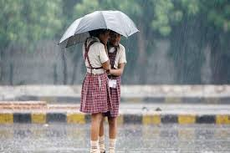
বর্ষাকাল

Slide 8
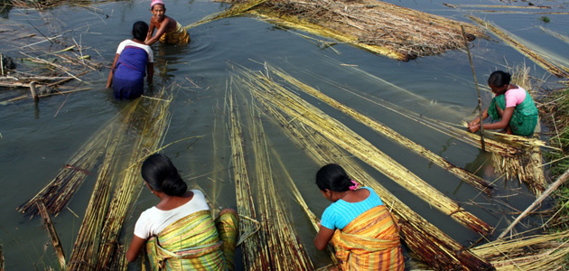
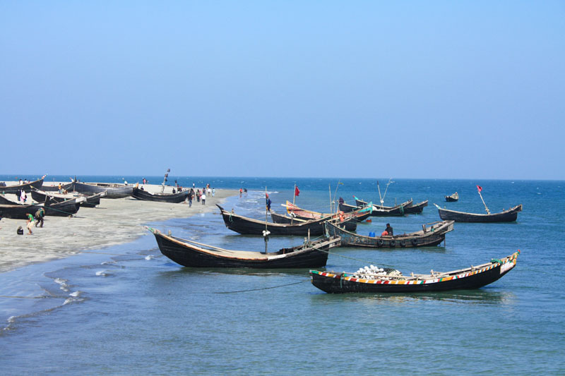
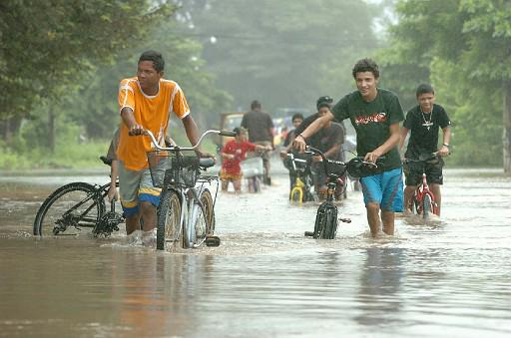
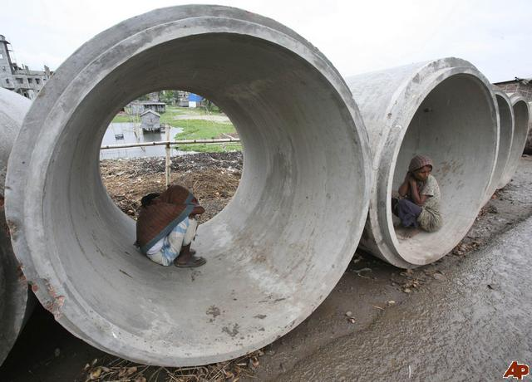
Notes:
৫ মিনিট

Slide 9
বর্ষাকাল
আষাঢ়
শ্রাবণ

Slide 10
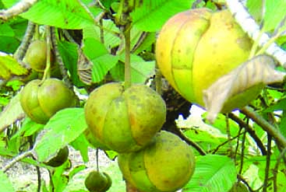
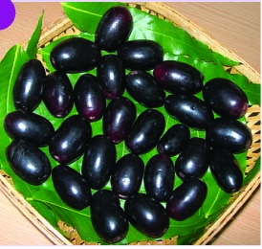
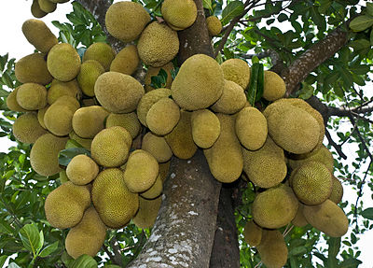
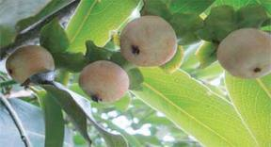
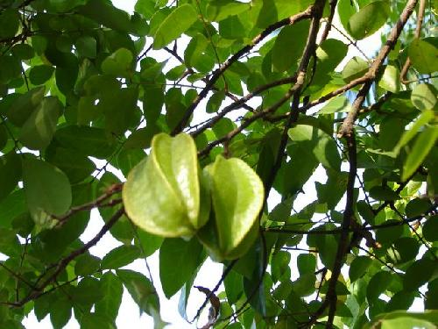
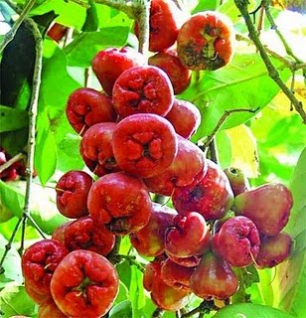
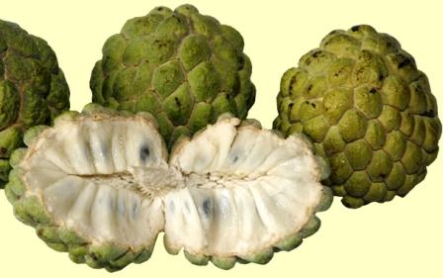
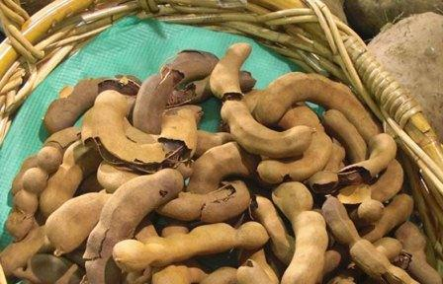
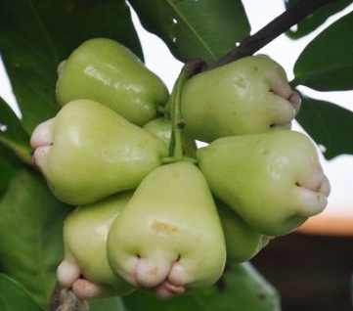
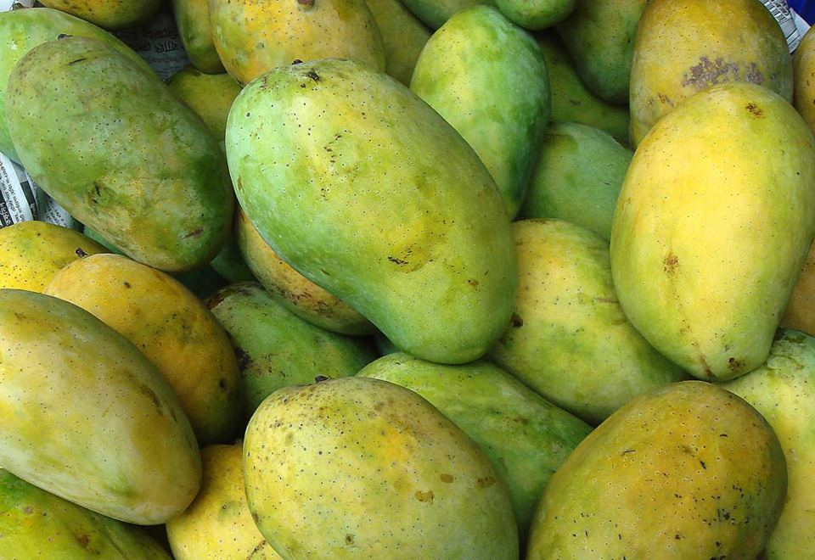
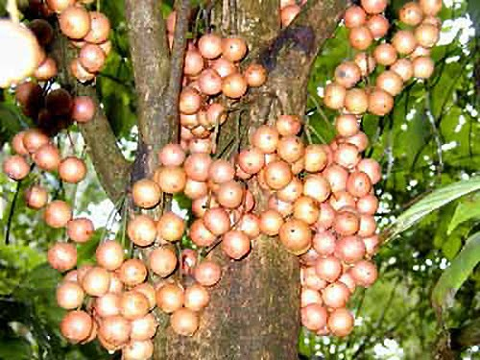

Slide 11
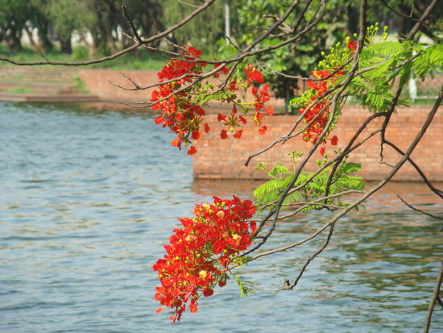
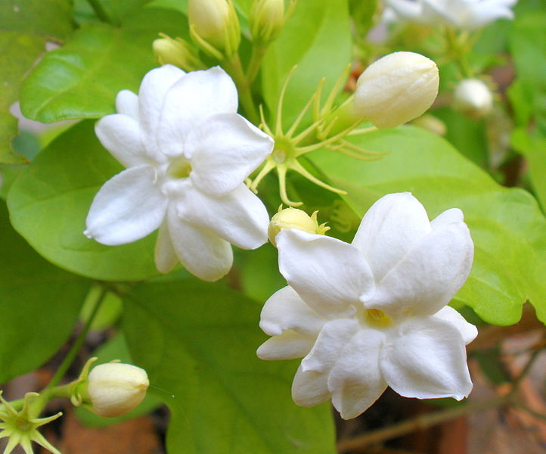
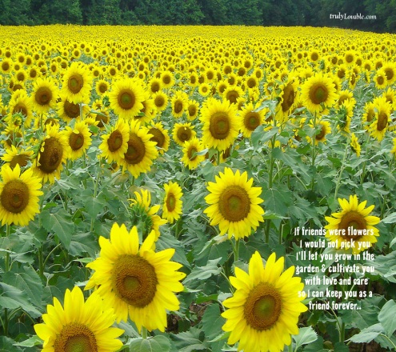
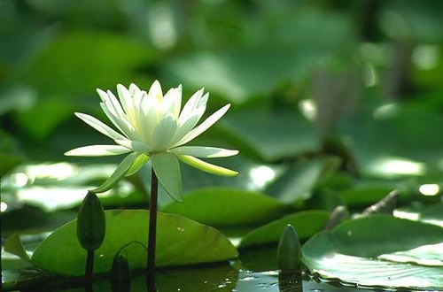
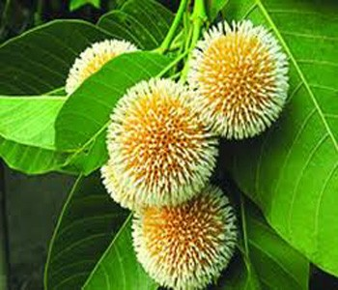
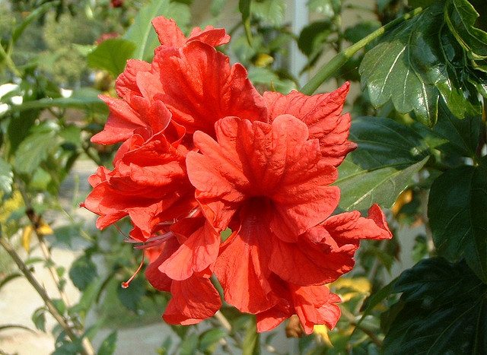
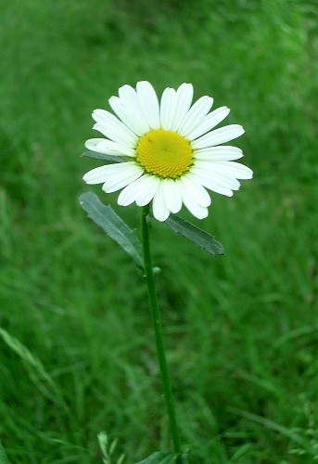
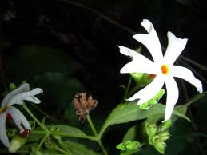
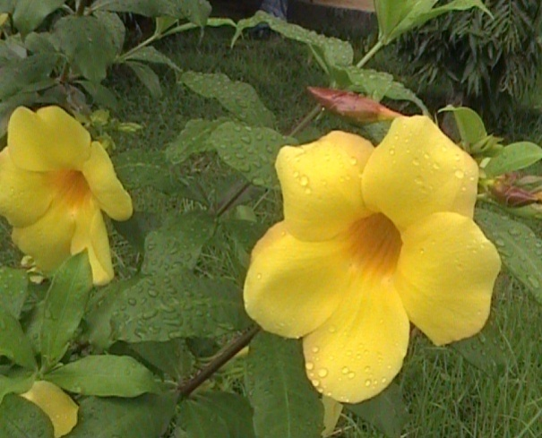
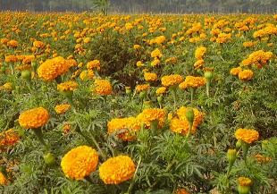
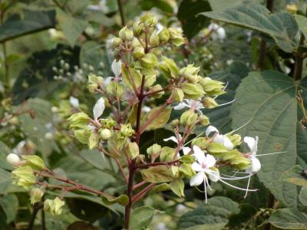

Slide 12
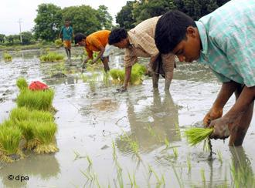
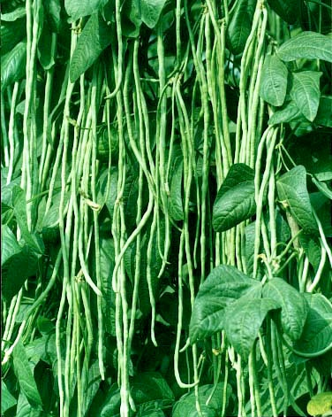
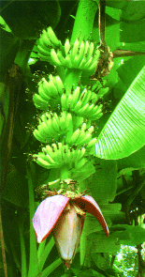
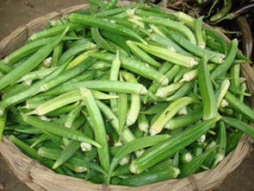
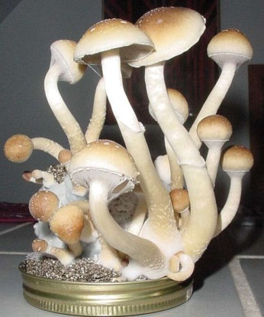
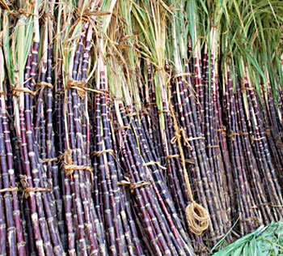
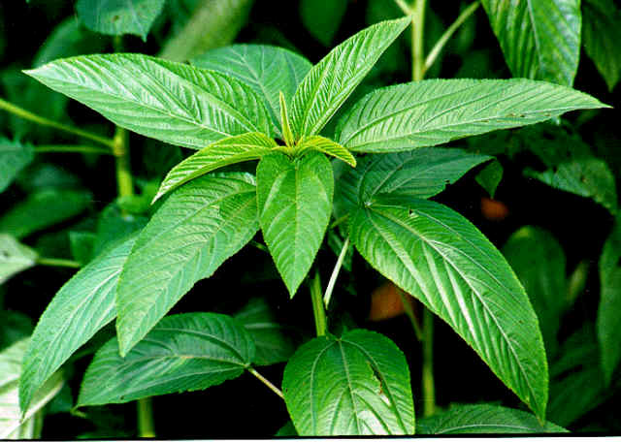
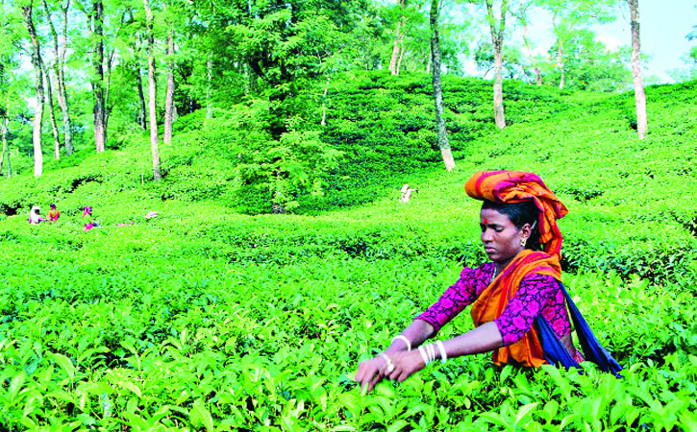

Slide 13
একক কাজ (সময়ঃ ৩ মিনিট)
বর্ষাকালের ৫টি ফলের নাম লিখ।

Slide 14
জোড়ায় কাজ (সময়ঃ ৫ মিনিট)
বর্ষাকালের ৫টি ফুলের ও ৫টি ফসলের নাম লিখ।

Slide 15
দলের নাম | রোল নং | রোল নং | রোল নং | রোল নং | রোল নং
শাপলা | ১ | ৯ | ১৭ | ২৫ | ৩৩
গোলাপ | ২ | ১০ | ১৮ | ২৬ | ৩৪
বেলী | ৩ | ১১ | ১৯ | ২৭ | ৩৫
বকুল | ৪ | ১২ | ২০ | ২৮ | ৩৬
জবা | ৫ | ১৩ | ২১ | ২৯ | ৩৭
টগর | ৬ | ১৪ | ২২ | ৩০ | ৩৮
শেফালি | ৭ | ১৫ | ২৩ | ৩১ | ৩৯
গন্ধরাজ | ৮ | ১৬ | ২৪ | ৩২ | ৪০
Notes:
২ মিনিট

Slide 16
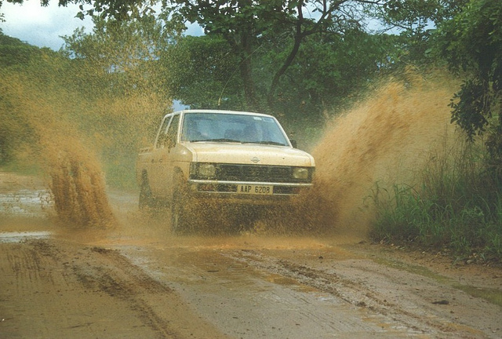
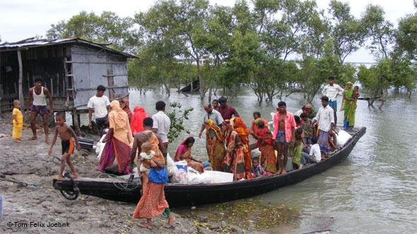
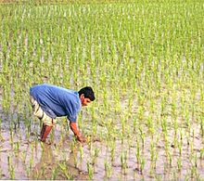
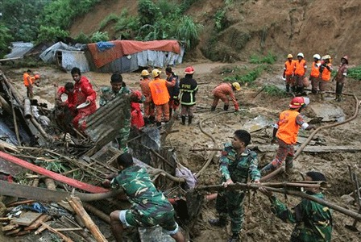
দলগত কাজ
চিত্রের আলোকে ১০টি বাক্য লিখ।
সময়ঃ
১২ মিনিট
রাস্তার অবস্থা
নদীর অবস্থা
জমির অবস্থা
পাহাড়ের অবস্থা

Slide 17
মূল্যায়ন
১। কোন কোন মাস নিয়ে বর্ষাকাল হয়?
২। বর্ষাকালের ৩টি ফলের নাম বল।
৩। বর্ষাকালের ২টি ফুলের নাম উল্লেখ কর।
৪। বর্ষাকালের ৩টি ফসলের নাম বল।
৫। বর্ষাকালে নদী-নালা, খাল-বিলের অবস্থার ২টি উদাহরণ দাও ।
৬। বর্ষা এদেশের মানুষের কাছে প্রিয় ঋতু কেন?
৭। বর্ষার বিচিত্র রূপ বর্ণনা কর।
Notes:
৫ মিনিট

Slide 18
বাড়ির কাজ
তোমার দেখা একটি বর্ষণ মুখর দিনের উপর ১০টি বাক্য লিখে নিয়ে আসবে।
Notes:
১ মিনিট

Slide 19
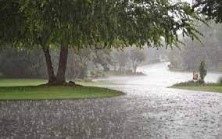
ধন্যবাদ

